Slide 1
Λέιζερ
Εφαρμογές : Στρατός

Slide 2
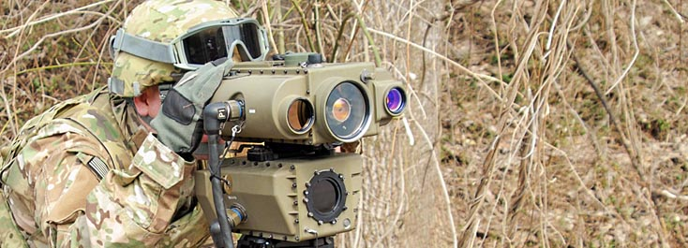
Στρατός
Τα λέιζερ χρησιμοποιούνται ως δείκτες στόχων (ουσιαστικά δείκτες λέιζερ που εκπέμπουν ορατές ή αόρατες ακτίνες λέιζερ).

Slide 3
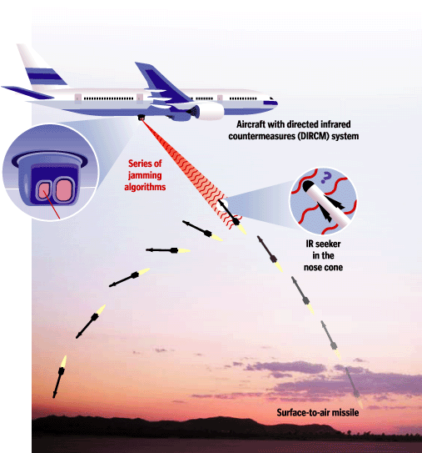
Στρατός
Τα λέιζερ χρησιμοποιούνται συχνά ως αντίμετρα π.χ. εναντίον αντιαεροπορικών πυραύλων που αναζητούν θερμότητα, αφού μπορούν να παρενοχλήσουν ή να ‘τυφλώσουν΄ (συνήθως δεν καταστρέφουν άμεσα)

